Slide 1
SpaarWijs
Les 7 Beslissing nemen, droom bereiken!

Slide 2
Bespreken take-home opdracht (les 6)
Hoe nemen je (groot)ouders een financiële beslissing?
Komt het overeen met de stappen die wij hebben gezet?
Wat is volgens jouw (groot)ouders het verschil tussen het nemen van een kleine of grote beslissing?
Notes:
Kort nabespreken.

Slide 3
Wat zijn de doelen van deze les?
Je kunt de stappen voor het nemen van een beslissing toepassen voor je eigen spaardoel.
Je kunt criteria voor de aankoop van je spaardoel bedenken.
Notes:
Voor deze les is een computerlokaal handig.

Slide 4
Hoe neem ik een beslissing?
Opdracht 1, blz. 24
Maximaal 25 minuten
Kijk nog een keer naar de animatiefilm waarin de stappen worden toegelicht die je moet nemen om een goede beslissing te kunnen nemen.
Je gaat deze stappen voor je eigen product nemen.
Notes:
Dit filmpje hebben ze de vorige les ook al gezien, maar nu moeten ze de stappen voor hun eigen spaardoel nemen.

Slide 5
Hoe neem ik een beslissing?
Notes:
Zijn er vragen over de stappen? Eventuele moeilijke woorden uitleggen (criteria en evalueren).

Slide 6
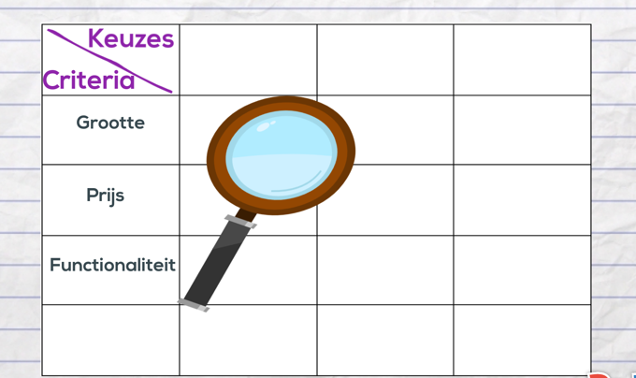
Hoe neem ik een beslissing?
Notes:
Ze moeten uiteindelijk dit beslismodel invullen!
Help ze bij het rondlopen goed met criteria formuleren, ze mogen elkaar ook helpen.
Als nabespreking van deze opdracht, laat je een aantal leerlingen hun beslismodel toelichten!
Vraag goed door, bij sommige producten moeten leerlingen bijvoorbeeld ook goed naar de kleine lettertjes kijken of kunnen er later nog kosten bijkomen.
Bij de aanschaf van een puppy bijvoorbeeld, is het bedrag van aankoop eenmalig, maar heb je nog wel elke week kosten (eten, drinken, dierenarts).

Slide 7
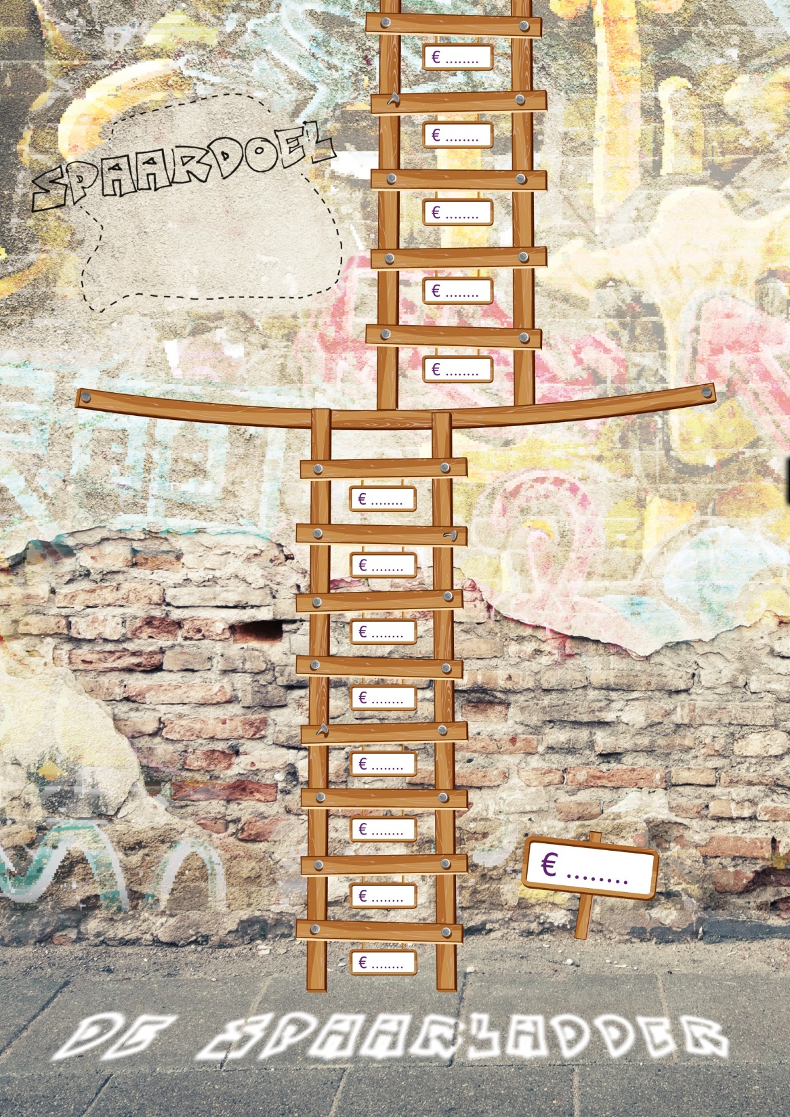
Spaarplan aanpassen
Opdracht 2, blz. 25
Moet je naar aanleiding van je uiteindelijke beslissing je spaarplan aanpassen?
Pas eventueel het spaarbedrag aan op je spaarladder.
Notes:
De kans is groot dat het spaarbedrag hoger of misschien lager uitvalt, leerlingen moeten terug naar hun spaarplan van les 3. Ze gaan deze aanpassen!
Laat ze dit ook aanpassen op hun spaarladder.

